Slide 1

第八讲 命题演算系统的元理论
周 晓 聪
中山大学计算机学院
2023年1月
isszxc@mail.sysu.edu.cn
数理逻辑
第八讲 命题演算系统的元理论
2023年1月

Slide 2
内容提要
命题演算系统元理论概述
命题演算公理化系统的可靠性
命题演算公理化系统的完全性
命题演算公理化系统公理的独立性
数理逻辑
第八讲 命题演算系统的元理论
2023年1月 2/44

Slide 3
命题演算系统元理论概述
什么是命题演算系统的元理论？
命题演算系统的元理论研究演算系统的整体性质，及其与系统的语义模型之间的联系，从而解决一些在演算系统内部无法回答的问题
命题演算系统的语义模型是公式之间的真值关系
可靠性：演算系统的演绎出的东西是否是语义模型中认为是“真”的东西？
演算系统的内定理是否是语义模型中的永真式
完全性：语义模型中认为是“真”的东西是否都能在演算系统中演绎出来？
语义模型中的永真式是否都是演算系统的内定理
独立性：演算系统中的公理之间是否相互独立，能否使用更少的公理？
紧致性：每个有穷子集都可满足的公式集是否是可满足的？
可判定性：是否存在机械的、可行的方法判断一个公式是否是内定理？
数理逻辑
第八讲 命题演算系统的元理论
2023年1月 3/44

Slide 4
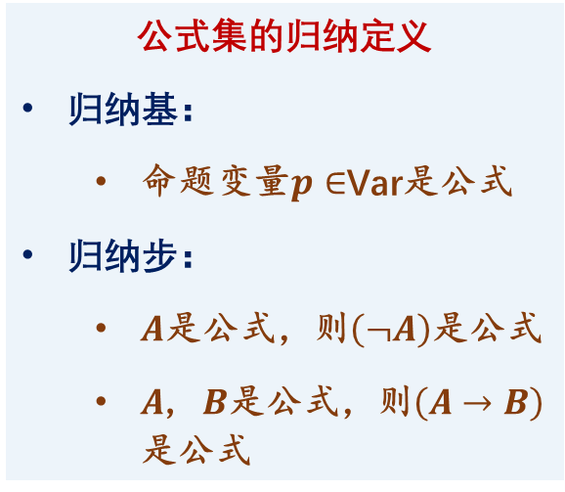
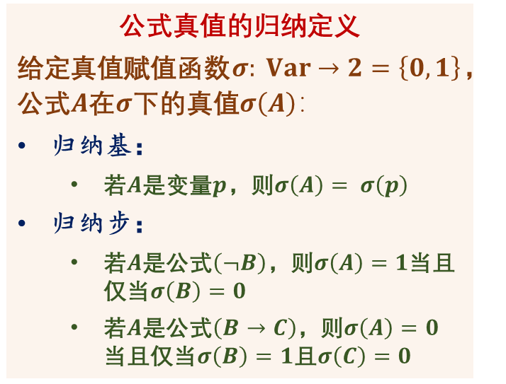
命题演算系统元理论概述
命题演算公理化系统$𝒫$的语义
公式集的归纳定义
归纳基：
命题变量$p∈$Var是公式
归纳步：
$A$是公式，则$\left(¬A\right)$是公式
$A$, $B$是公式，则$\left(A→B\right)$是公式
公式真值的归纳定义
给定真值赋值函数$σ: Var→2=\left\{0,1\right\}$，公式$A$在$σ$下的真值$σ\left(A\right)：$
归纳基：
若$A$是变量$p$，则$σ\left(A\right)= σ\left(p\right)$
归纳步：
若$A$是公式$\left(¬B\right)$，则$σ\left(A\right)=1$当且仅当$σ\left(B\right)=0$
若$A$是公式$\left(B→C\right)$，则$σ\left(A\right)=0$当且仅当$σ\left(B\right)=1$且$σ\left(C\right)=0$
数理逻辑
第八讲 命题演算系统的元理论
2023年1月 4/44

Slide 5
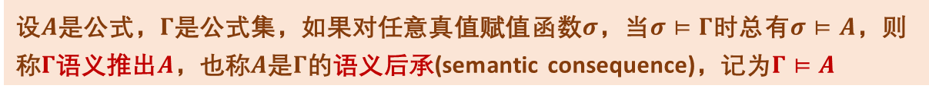
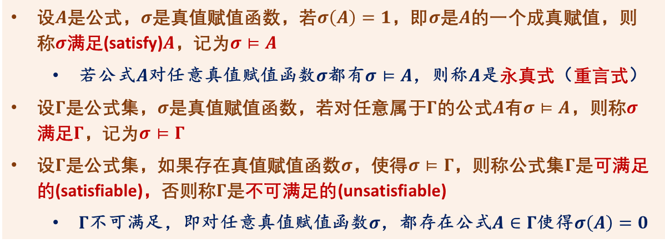
命题演算系统元理论概述
语义推出（语义后承）
设$A$是公式，$σ$是真值赋值函数，若$σ\left(A\right)=1$，即$σ$是$A$的一个成真赋值，则称$σ$满足(satisfy)$A$，记为$σ⊨A$
若公式$A$对任意真值赋值函数$σ$都有$σ⊨A$，则称$A$是永真式（重言式）
设$Γ$是公式集，$σ$是真值赋值函数，若对任意属于$Γ$的公式$A$有$σ⊨A$，则称$σ$满足$Γ$，记为$σ⊨Γ$
设$Γ$是公式集，如果存在真值赋值函数$σ$，使得$σ⊨Γ$，则称公式集$Γ$是可满足的(satisfiable)，否则称$Γ$是不可满足的(unsatisfiable)
$Γ$不可满足，即对任意真值赋值函数$σ$，都存在公式$A∈Γ$使得$σ\left(A\right)=0$
设$A$是公式，$Γ$是公式集，如果对任意真值赋值函数$σ$，当$σ⊨Γ$时总有$σ⊨A$，则称$Γ$语义推出$A$，也称$A$是$Γ$的语义后承(semantic consequence)，记为$Γ⊨A$
数理逻辑
第八讲 命题演算系统的元理论
2023年1月 5/44

Slide 6

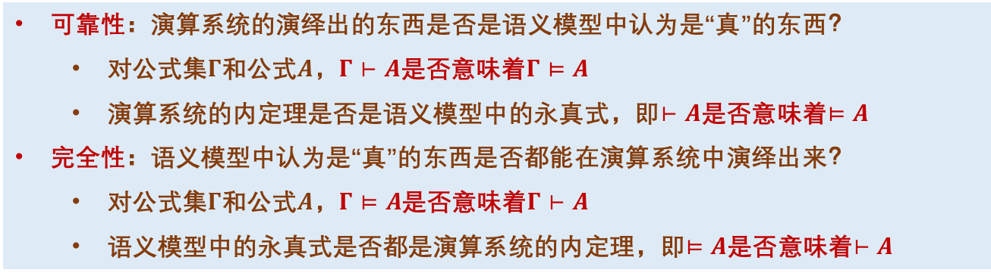
命题演算系统元理论概述
命题演算系统的可靠性与完全性
当$Γ$是空集时，将$Γ⊨A$直接写成$⊨A$
当$Γ=\left\{A_{1}, ⋯, A_{n}\right\}$时，将$Γ⊨A$直接写成$A_{1}, ⋯, A_{n}⊨A$，特别地，$B⊨A$表示$\left\{B\right\}⊨A$
【定理】$A$是永真式当且仅当$⊨A$
为什么？
可靠性：演算系统的演绎出的东西是否是语义模型中认为是“真”的东西？
对公式集$Γ$和公式$A$，$Γ⊢A$是否意味着$Γ⊨A$
演算系统的内定理是否是语义模型中的永真式，即$⊢A$是否意味着$⊨A$
完全性：语义模型中认为是“真”的东西是否都能在演算系统中演绎出来？
对公式集$Γ$和公式$A$，$Γ⊨A$是否意味着$Γ⊢A$
语义模型中的永真式是否都是演算系统的内定理，即$⊨A$是否意味着$⊢A$
数理逻辑
第八讲 命题演算系统的元理论
2023年1月 6/44

Slide 7
内容提要
命题演算系统元理论概述
命题演算公理化系统的可靠性
命题演算公理化系统的完全性
命题演算公理化系统公理的独立性
数理逻辑
第八讲 命题演算系统的元理论
2023年1月 7/44

Slide 8
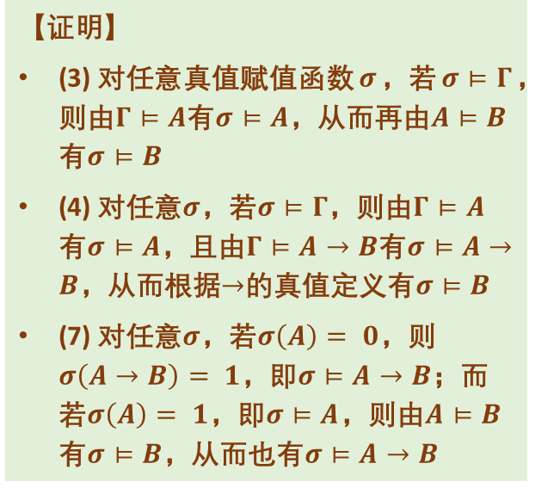
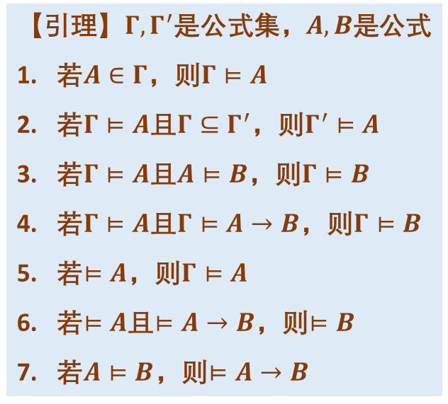
命题演算公理化系统的可靠性
语义推出的一些性质
【引理】$Γ, Γ^{′}$是公式集，$A, B$是公式
若$A∈Γ$，则$Γ⊨A$
若$Γ⊨A$且$Γ⊆Γ^{′}$，则$Γ^{′}⊨A$
若$Γ⊨A$且$A⊨B$，则$Γ⊨B$
若$Γ⊨A$且$Γ⊨A→B$，则$Γ⊨B$
若$⊨A$，则$Γ⊨A$
若$⊨A$且$⊨A→B$，则$⊨B$
若$A⊨B$，则$⊨A→B$
【证明】
(3) 对任意真值赋值函数$σ$，若$σ⊨Γ$，则由$Γ⊨A$有$σ⊨A$，从而再由$A⊨B$有$σ⊨B$
(4) 对任意$σ$，若$σ⊨Γ$，则由$Γ⊨A$有$σ⊨A$，且由$Γ⊨A→B$有$σ⊨A→B$，从而根据$→$的真值定义有$σ⊨B$
(7) 对任意$σ$，若$σ\left(A\right)= 0$，则$σ\left(A→B\right)= 1$，即$σ⊨A→B$；而若$σ\left(A\right)= 1$，即$σ⊨A$，则由$A⊨B$有$σ⊨B$，从而也有$σ⊨A→B$
数理逻辑
第八讲 命题演算系统的元理论
2023年1月 8/44

Slide 9
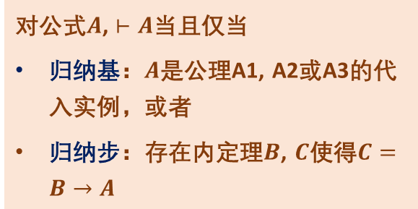

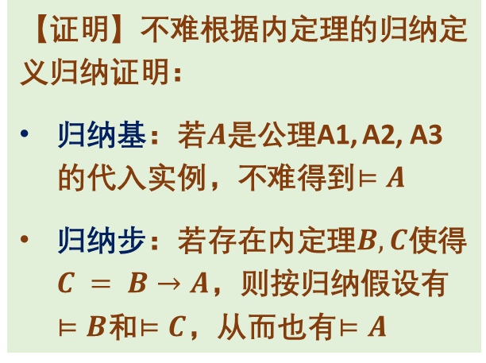
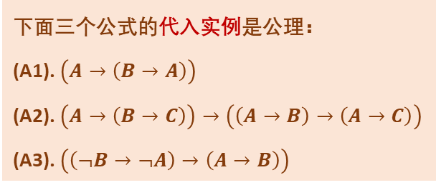
命题演算公理化系统的可靠性
命题演算公理化系统的可靠性
【定理】对公式$A$，若$⊢A$，则$⊨A$
对公式$A$, $⊢A$当且仅当
归纳基：$A$是公理A1, A2或A3的代入实例，或者
归纳步：存在内定理$B$, $C$使得$C=B→A$
【证明】不难根据内定理的归纳定义归纳证明：
归纳基：若$A$是公理A1, A2, A3的代入实例，不难得到$⊨A$
归纳步：若存在内定理$B, C$使得$C = B→A$，则按归纳假设有$⊨B$和$⊨C$，从而也有$⊨A$
下面三个公式的代入实例是公理：
(A1). $\left(A→\left(B→A\right)\right)$
(A2). $\left(A→\left(B→C\right)\right)→\left(\left(A→B\right)→\left(A→C\right)\right)$
(A3). $\left(\left(¬B→¬A\right)→\left(A→B\right)\right)$
数理逻辑
第八讲 命题演算系统的元理论
2023年1月 9/44

Slide 10
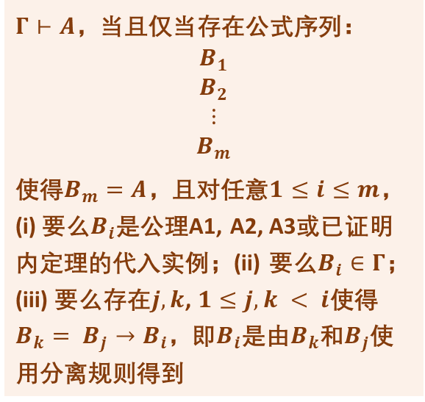
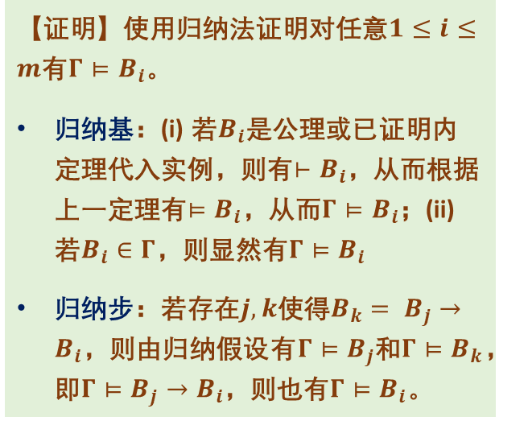
命题演算公理化系统的可靠性
命题演算公理化系统的可靠性
【定理】对公式集$Γ$和公式$A$，若$Γ⊢A$，则$Γ⊨A$
【证明】使用归纳法证明对任意$1≤i≤m$有$Γ⊨B_{i}$。
归纳基：(i) 若$B_{i}$是公理或已证明内定理代入实例，则有$⊢B_{i}$，从而根据上一定理有$⊨B_{i}$，从而$Γ⊨B_{i}$；(ii) 若$B_{i}∈Γ$，则显然有$Γ⊨B_{i}$
归纳步：若存在$j, k$使得$B_{k}= B_{j}→B_{i}$，则由归纳假设有$Γ⊨B_{j}$和$Γ⊨B_{k}$，即$Γ⊨B_{j}→B_{i}$，则也有$Γ⊨B_{i}$。
$Γ⊢A$，当且仅当存在公式序列：
$$B_{1}$$
$$B_{2}$$
$$⋮$$
$$B_{m}$$
使得$B_{m}=A$，且对任意$1≤i≤m$，(i) 要么$B_{i}$是公理A1, A2, A3或已证明内定理的代入实例；(ii) 要么$B_{i}∈Γ$；(iii) 要么存在$j, k$, $1≤j, k < i$使得$B_{k}= B_{j}→B_{i}$，即$B_{i}$是由$B_{k}$和$B_{j}$使用分离规则得到
数理逻辑
第八讲 命题演算系统的元理论
2023年1月 10/44

Slide 11
内容提要
命题演算系统元理论概述
命题演算公理化系统的可靠性
命题演算公理化系统的完全性
命题演算公理化系统公理的独立性
数理逻辑
第八讲 命题演算系统的元理论
2023年1月 11/44

Slide 12
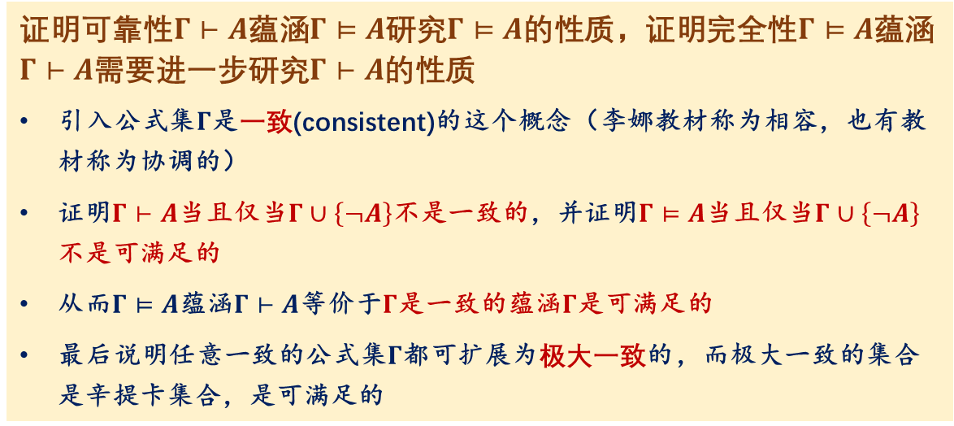
命题演算公理化系统的完全性
证明命题演算公理化系统完全性的思路
证明可靠性$Γ⊢A$蕴涵$Γ⊨A$研究$Γ⊨A$的性质，证明完全性$Γ⊨A$蕴涵$Γ⊢A$需要进一步研究$Γ⊢A$的性质
引入公式集$Γ$是一致(consistent)的这个概念（李娜教材称为相容，也有教材称为协调的）
证明$Γ⊢A$当且仅当$Γ∪\left\{¬A\right\}$不是一致的，并证明$Γ⊨A$当且仅当$Γ∪\left\{¬A\right\}$不是可满足的
从而$Γ⊨A$蕴涵$Γ⊢A$等价于$Γ$是一致的蕴涵$Γ$是可满足的
最后说明任意一致的公式集$Γ$都可扩展为极大一致的，而极大一致的集合是辛提卡集合，是可满足的
数理逻辑
第八讲 命题演算系统的元理论
2023年1月 12/44

Slide 13
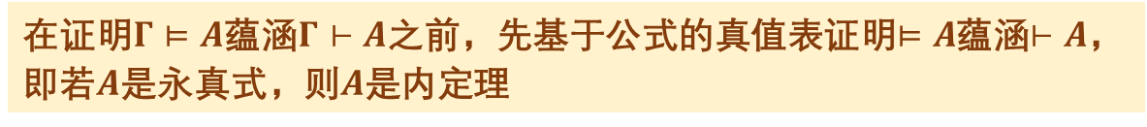
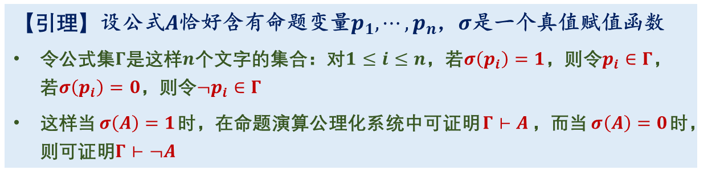
命题演算公理化系统的完全性
真值表与形式推出
在证明$Γ⊨A$蕴涵$Γ⊢A$之前，先基于公式的真值表证明$⊨A$蕴涵$⊢A$，即若$A$是永真式，则$A$是内定理
对任意公式$A$，都可导出一些形式推出且能在命题演算公理化系统中证明
【引理】设公式$A$恰好含有命题变量$p_{1}, ⋯, p_{n}$，$σ$是一个真值赋值函数
令公式集$Γ$是这样$n$个文字的集合：对$1≤i≤n$，若$σ\left(p_{i}\right)=1$，则令$p_{i}∈Γ$，若$σ\left(p_{i}\right)=0$，则令$¬p_{i}∈Γ$
这样当$σ\left(A\right)=1$时，在命题演算公理化系统中可证明$Γ⊢A$，而当$σ\left(A\right)=0$时，则可证明$Γ⊢¬A$
数理逻辑
第八讲 命题演算系统的元理论
2023年1月 13/44

Slide 14
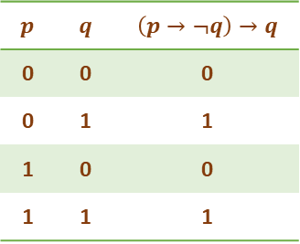





命题演算公理化系统的完全性
真值表与形式推出
【引理】设公式$A$恰好含有命题变量$p_{1}, ⋯, p_{n}$，$σ$是一个真值赋值函数
令公式集$Γ$是这样$n$个文字的集合：对$1≤i≤n$，若$σ\left(p_{i}\right)=1$，则令$p_{i}∈Γ$，若$σ\left(p_{i}\right)=0$，则令$¬p_{i}∈Γ$
这样当$σ\left(A\right)=1$时，在命题演算公理化系统中可证明$Γ⊢A$，而当$σ\left(A\right)=0$时，则可证明$Γ⊢¬A$
$$p$$ | $$q$$ | $$\left(p→¬q\right)→q$$
0 | 0 | 0
0 | 1 | 1
1 | 0 | 0
1 | 1 | 1
$$¬p, ¬q⊢¬(\left(p→¬q\right)→q)$$
$$¬p, q⊢\left(p→¬q\right)→q$$
$$p, ¬q⊢¬(\left(p→¬q\right)→q)$$
$$p, q⊢\left(p→¬q\right)→q)$$
数理逻辑
第八讲 命题演算系统的元理论
2023年1月 14/44

Slide 15
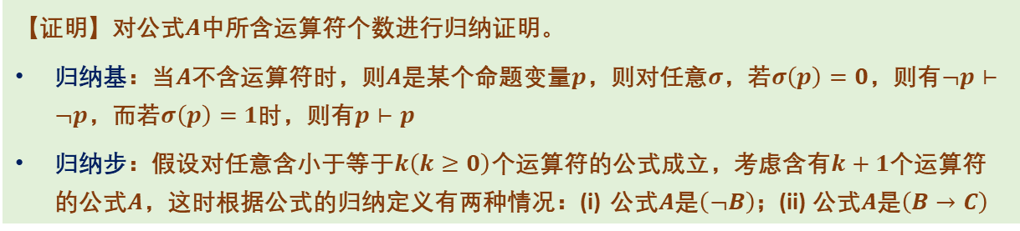
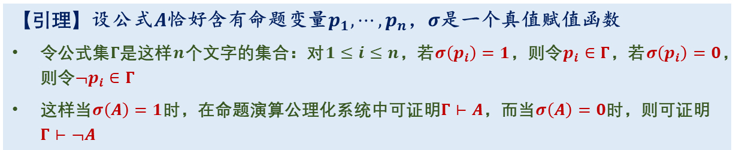
命题演算公理化系统的完全性
真值表与形式推出
【引理】设公式$A$恰好含有命题变量$p_{1}, ⋯, p_{n}$，$σ$是一个真值赋值函数
令公式集$Γ$是这样$n$个文字的集合：对$1≤i≤n$，若$σ\left(p_{i}\right)=1$，则令$p_{i}∈Γ$，若$σ\left(p_{i}\right)=0$，则令$¬p_{i}∈Γ$
这样当$σ\left(A\right)=1$时，在命题演算公理化系统中可证明$Γ⊢A$，而当$σ\left(A\right)=0$时，则可证明$Γ⊢¬A$
【证明】对公式$A$中所含运算符个数进行归纳证明。
归纳基：当$A$不含运算符时，则$A$是某个命题变量$p$，则对任意$σ$，若$σ\left(p\right)=0$，则有$¬p⊢¬p$，而若$σ\left(p\right)=1$时，则有$p⊢p$
归纳步：假设对任意含小于等于$k\left(k≥0\right)$个运算符的公式成立，考虑含有$k+1$个运算符的公式$A$，这时根据公式的归纳定义有两种情况：(i) 公式$A$是$\left(¬B\right)$；(ii) 公式$A$是$\left(B→C\right)$
数理逻辑
第八讲 命题演算系统的元理论
2023年1月 15/44

Slide 16
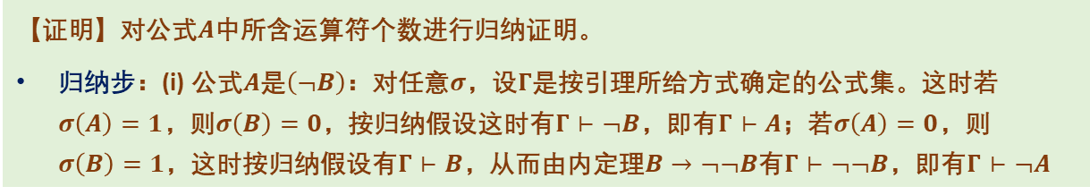
命题演算公理化系统的完全性
真值表与形式推出
【引理】设公式$A$恰好含有命题变量$p_{1}, ⋯, p_{n}$，$σ$是一个真值赋值函数
令公式集$Γ$是这样$n$个文字的集合：对$1≤i≤n$，若$σ\left(p_{i}\right)=1$，则令$p_{i}∈Γ$，若$σ\left(p_{i}\right)=0$，则令$¬p_{i}∈Γ$
这样当$σ\left(A\right)=1$时，在命题演算公理化系统中可证明$Γ⊢A$，而当$σ\left(A\right)=0$时，则可证明$Γ⊢¬A$
【证明】对公式$A$中所含运算符个数进行归纳证明。
归纳步：(i) 公式$A$是$\left(¬B\right)$：对任意$σ$，设$Γ$是按引理所给方式确定的公式集。这时若$σ\left(A\right)=1$，则$σ\left(B\right)=0$，按归纳假设这时有$Γ⊢¬B$，即有$Γ⊢A$；若$σ\left(A\right)=0$，则$σ\left(B\right)=1$，这时按归纳假设有$Γ⊢B$，从而由内定理$B→¬¬B$有$Γ⊢¬¬B$，即有$Γ⊢¬A$
数理逻辑
第八讲 命题演算系统的元理论
2023年1月 16/44

Slide 17
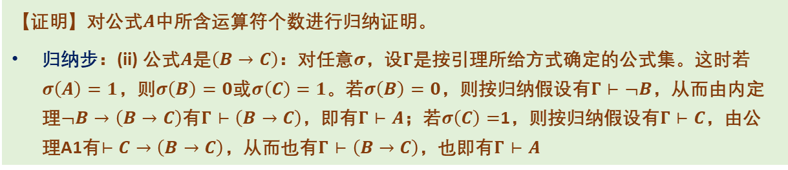
命题演算公理化系统的完全性
真值表与形式推出
【引理】设公式$A$恰好含有命题变量$p_{1}, ⋯, p_{n}$，$σ$是一个真值赋值函数
令公式集$Γ$是这样$n$个文字的集合：对$1≤i≤n$，若$σ\left(p_{i}\right)=1$，则令$p_{i}∈Γ$，若$σ\left(p_{i}\right)=0$，则令$¬p_{i}∈Γ$
这样当$σ\left(A\right)=1$时，在命题演算公理化系统中可证明$Γ⊢A$，而当$σ\left(A\right)=0$时，则可证明$Γ⊢¬A$
【证明】对公式$A$中所含运算符个数进行归纳证明。
归纳步：(ii) 公式$A$是$\left(B→C\right)$：对任意$σ$，设$Γ$是按引理所给方式确定的公式集。这时若$σ\left(A\right)=1$，则$σ\left(B\right)=0$或$σ\left(C\right)=1$。若$σ\left(B\right)=0$，则按归纳假设有$Γ⊢¬B$，从而由内定理$¬B→\left(B→C\right)$有$Γ⊢\left(B→C\right)$，即有$Γ⊢A$；若$σ\left(C\right)=$1，则按归纳假设有$Γ⊢C$，由公理A1有$⊢C→\left(B→C\right)$，从而也有$Γ⊢\left(B→C\right)$，也即有$Γ⊢A$
数理逻辑
第八讲 命题演算系统的元理论
2023年1月 17/44

Slide 18
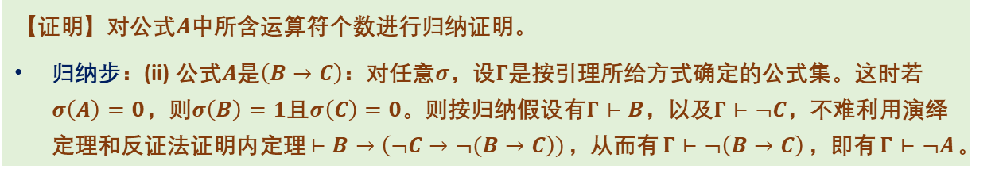

命题演算公理化系统的完全性
真值表与形式推出
【引理】设公式$A$恰好含有命题变量$p_{1}, ⋯, p_{n}$，$σ$是一个真值赋值函数
令公式集$Γ$是这样$n$个文字的集合：对$1≤i≤n$，若$σ\left(p_{i}\right)=1$，则令$p_{i}∈Γ$，若$σ\left(p_{i}\right)=0$，则令$¬p_{i}∈Γ$
这样当$σ\left(A\right)=1$时，在命题演算公理化系统中可证明$Γ⊢A$，而当$σ\left(A\right)=0$时，则可证明$Γ⊢¬A$
【证明】对公式$A$中所含运算符个数进行归纳证明。
归纳步：(ii) 公式$A$是$\left(B→C\right)$：对任意$σ$，设$Γ$是按引理所给方式确定的公式集。这时若$σ\left(A\right)=0$，则$σ\left(B\right)=1$且$σ\left(C\right)=0$。则按归纳假设有$Γ⊢B$，以及$Γ⊢¬C$，不难利用演绎定理和反证法证明内定理$⊢B→\left(¬C→¬(B→C\right))$，从而有$Γ⊢¬\left(B→C\right)$，即有$Γ⊢¬A$。
补充证明内定理$⊢B→\left(¬C→¬\left(B→C\right)\right)$
数理逻辑
第八讲 命题演算系统的元理论
2023年1月 18/44

Slide 19







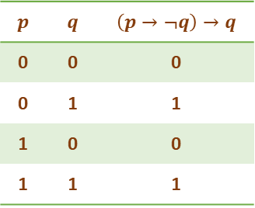








命题演算公理化系统的完全性
真值表与形式推出
$$p$$ | $$q$$ | $$\left(p→¬q\right)→q$$
0 | 0 | 0
0 | 1 | 1
1 | 0 | 0
1 | 1 | 1
$$¬p, ¬q⊢¬(\left(p→¬q\right)→q)$$
$$¬p, q⊢\left(p→¬q\right)→q$$
$$p, ¬q⊢¬(\left(p→¬q\right)→q)$$
$$p, q⊢\left(p→¬q\right)→q)$$
$$¬p, ¬q⊢¬p$$
$$¬p, ¬q⊢\left(p→¬q\right)$$
或
$$¬p, ¬q⊢¬q$$
$$¬p, ¬q⊢¬(\left(p→¬q\right)→q)$$
$$¬p, ¬q⊢¬q$$
$$⊢\left(p→¬q\right)→(¬q→¬\left((p→¬q\right)→q))$$
$$p, q⊢p$$
$$p, q⊢¬\left(p→¬q\right)$$
$$p, q⊢¬¬q$$
$$p, q⊢\left(p→¬q\right)→q)$$
或
$$⊢p→(¬¬q→¬\left(p→¬q\right))$$
$$p, q⊢q$$
数理逻辑
第八讲 命题演算系统的元理论
2023年1月 19/44

Slide 20
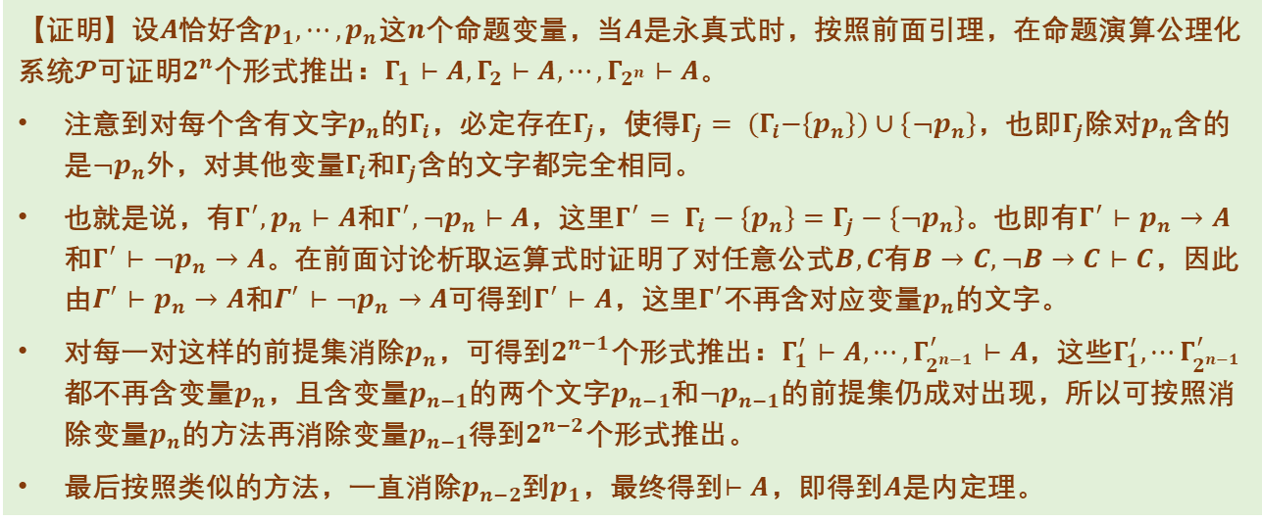
命题演算公理化系统的完全性
永真式都是内定理
【定理】永真式都是命题演算公理化系统$𝓟$的内定理
【证明】设$A$恰好含$p_{1}, ⋯, p_{n}$这$n$个命题变量，当$A$是永真式时，按照前面引理，在命题演算公理化系统$𝓟$可证明$2^{n}$个形式推出：$Γ_{1}⊢A, Γ_{2}⊢A, ⋯, Γ_{2^{n}}⊢A$。
注意到对每个含有文字$p_{n}$的$Γ_{i}$，必定存在$Γ_{j}$，使得$Γ_{j}= {(Γ}_{i}−\left\{p_{n}\right\})∪\left\{¬p_{n}\right\}$，也即$Γ_{j}$除对$p_{n}$含的是$¬p_{n}$外，对其他变量$Γ_{i}$和$Γ_{j}$含的文字都完全相同。
也就是说，有$Γ^{′}, p_{n}⊢A$和$Γ^{′}, ¬p_{n}⊢A$，这里$Γ^{′}= Γ_{i}−\left\{p_{n}\right\}=Γ_{j}−\left\{¬p_{n}\right\}$。也即有$Γ^{′}⊢p_{n}→A$和$Γ^{′}⊢¬p_{n}→A$。在前面讨论析取运算式时证明了对任意公式$B, C$有$B→C, ¬B→C⊢C$，因此由$Γ^{′}⊢p_{n}→A$和$Γ^{′}⊢¬p_{n}→A$可得到$Γ^{′}⊢A$，这里$Γ^{′}$不再含对应变量$p_{n}$的文字。
对每一对这样的前提集消除$p_{n}$，可得到$2^{n−1}$个形式推出：$Γ_{1}^{′}⊢A, ⋯, Γ_{2^{n−1}}^{′}⊢A$，这些$Γ_{1}^{′}, ⋯Γ_{2^{n−1}}^{′}$都不再含变量$p_{n}$，且含变量$p_{n−1}$的两个文字$p_{n−1}$和$¬p_{n−1}$的前提集仍成对出现，所以可按照消除变量$p_{n}$的方法再消除变量$p_{n−1}$得到$2^{n−2}$个形式推出。
最后按照类似的方法，一直消除$p_{n−2}$到$p_{1}$，最终得到$⊢A$，即得到$A$是内定理。
数理逻辑
第八讲 命题演算系统的元理论
2023年1月 20/44

Slide 21

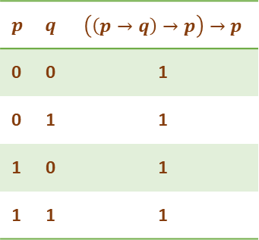

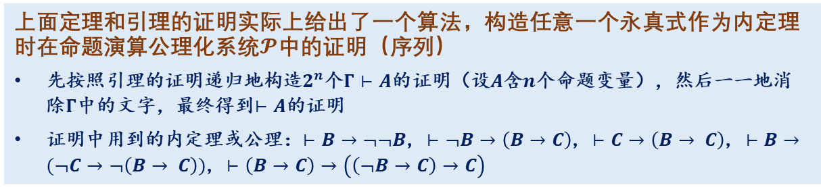





命题演算公理化系统的完全性
永真式作为内定理的证明的构造算法
上面定理和引理的证明实际上给出了一个算法，构造任意一个永真式作为内定理时在命题演算公理化系统$𝓟$中的证明（序列）
先按照引理的证明递归地构造$2^{n}$个$Γ⊢A$的证明（设$A$含$n$个命题变量），然后一一地消除$Γ$中的文字，最终得到$⊢A$的证明
证明中用到的内定理或公理：$⊢B→¬¬B$, $⊢¬B→\left(B→C\right)$, $⊢C→\left(B→ C\right)$, $⊢B→(¬C→¬\left(B→ C\right))$, $⊢\left(B→C\right)→\left(\left(¬B→C\right)→C\right)$
$$p$$ | $$q$$ | $$\left(\left(p→q\right)→p\right)→p$$
0 | 0 | 1
0 | 1 | 1
1 | 0 | 1
1 | 1 | 1
$$¬p, ¬q⊢\left(\left(p→q\right)→p\right)→p$$
$$¬p⊢\left(\left(p→q\right)→p\right)→p$$
$$¬p, q⊢\left(\left(p→q\right)→p\right)→p$$
$$⊢\left(\left(p→q\right)→p\right)→p$$
$$p, ¬q⊢\left(\left(p→q\right)→p\right)→p$$
$$p⊢\left(\left(p→q\right)→p\right)→p$$
$$p, q⊢\left(\left(p→q\right)→p\right)→p$$
数理逻辑
第八讲 命题演算系统的元理论
2023年1月 21/44

Slide 22
命题演算公理化系统的完全性
证明命题演算公理化系统完全性的思路
证明可靠性$Γ⊢A$蕴涵$Γ⊨A$研究$Γ⊨A$的性质，证明完全性$Γ⊨A$蕴涵$Γ⊢A$需要进一步研究$Γ⊢A$的性质
引入公式集$Γ$是一致(consistent)的这个概念（李娜教材称为相容，也有教材称为协调的）
证明$Γ⊢A$当且仅当$Γ∪\left\{¬A\right\}$不是一致的，并证明$Γ⊨A$当且仅当$Γ∪\left\{¬A\right\}$不是可满足的
从而$Γ⊨A$蕴涵$Γ⊢A$等价于$Γ$是一致的蕴涵$Γ$是可满足的
最后说明任意一致的公式集$Γ$都可扩展为极大一致的，而极大一致的集合是辛提卡集合，是可满足的
数理逻辑
第八讲 命题演算系统的元理论
2023年1月 22/44

Slide 23
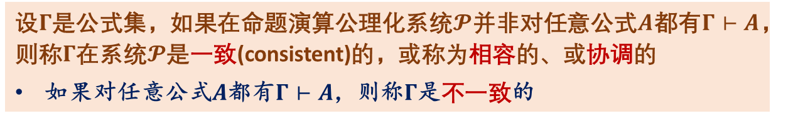
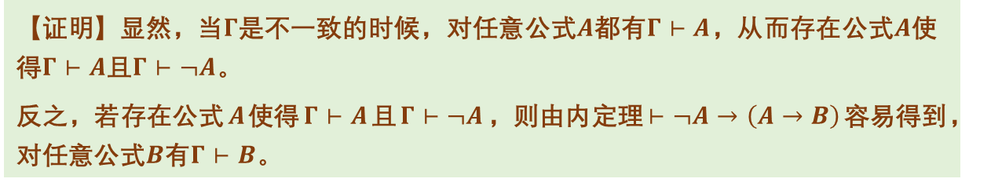
命题演算公理化系统的完全性
公式集的一致性
设$Γ$是公式集，如果在命题演算公理化系统$𝓟$并非对任意公式$A$都有$Γ⊢A$，则称$Γ$在系统$𝓟$是一致(consistent)的，或称为相容的、或协调的
如果对任意公式$A$都有$Γ⊢A$，则称$Γ$是不一致的
【定理】公式集$Γ$是不一致的，当且仅当存在公式$A$使得$Γ⊢A$且$Γ⊢¬A$
【证明】显然，当$Γ$是不一致的时候，对任意公式$A$都有$Γ⊢A$，从而存在公式$A$使得$Γ⊢A$且$Γ⊢¬A$。
反之，若存在公式$A$使得$Γ⊢A$且$Γ⊢¬A$，则由内定理$⊢¬A→\left(A→B\right)$容易得到，对任意公式$B$有$Γ⊢B$。
数理逻辑
第八讲 命题演算系统的元理论
2023年1月 23/44

Slide 24
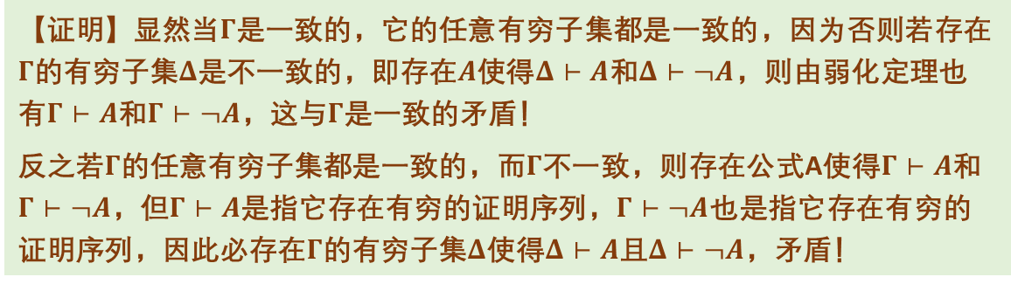
命题演算公理化系统的完全性
公式集一致性的紧致性
【定理】设$Γ$是公式集，$Γ$是一致的当且仅当它的任意有穷子集都是一致的
【证明】显然当$Γ$是一致的，它的任意有穷子集都是一致的，因为否则若存在$Γ$的有穷子集$Δ$是不一致的，即存在$A$使得$Δ⊢A$和$Δ⊢¬A$，则由弱化定理也有$Γ⊢A$和$Γ⊢¬A$，这与$Γ$是一致的矛盾！
反之若$Γ$的任意有穷子集都是一致的，而$Γ$不一致，则存在公式A使得$Γ⊢A$和$Γ⊢¬A$，但$Γ⊢A$是指它存在有穷的证明序列，$Γ⊢¬A$也是指它存在有穷的证明序列，因此必存在$Γ$的有穷子集$Δ$使得$Δ⊢A$且$Δ⊢¬A$，矛盾！
注意，我们可针对无穷公式集$Γ$定义$Γ⊢A$，但$Γ⊢A$的证明必须是有穷公式序列，或者有穷的形式推出序列！
数理逻辑
第八讲 命题演算系统的元理论
2023年1月 24/44

Slide 25
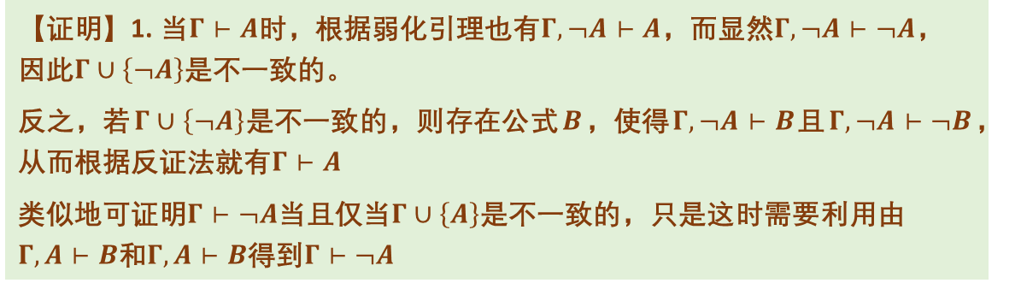
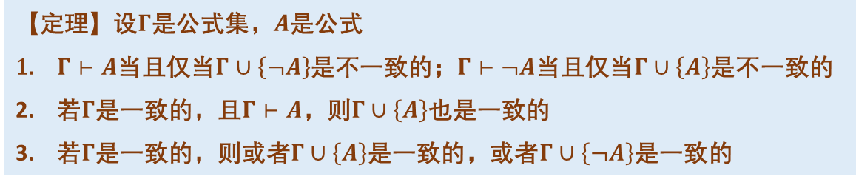
命题演算公理化系统的完全性
公式集一致性的一些性质
【定理】设$Γ$是公式集，$A$是公式
$Γ⊢A$当且仅当$Γ∪\left\{¬A\right\}$是不一致的；$Γ⊢¬A$当且仅当$Γ∪\left\{A\right\}$是不一致的
若$Γ$是一致的，且$Γ⊢A$，则$Γ∪\left\{A\right\}$也是一致的
若$Γ$是一致的，则或者$Γ∪\left\{A\right\}$是一致的，或者$Γ∪\left\{¬A\right\}$是一致的
【证明】1. 当$Γ⊢A$时，根据弱化引理也有$Γ, ¬A⊢A$，而显然$Γ, ¬A⊢¬A$，因此$Γ∪\left\{¬A\right\}$是不一致的。
反之，若$Γ∪\left\{¬A\right\}$是不一致的，则存在公式$B$，使得$Γ, ¬A⊢B$且$Γ, ¬A⊢¬B$，从而根据反证法就有$Γ⊢A$
类似地可证明$Γ⊢¬A$当且仅当$Γ∪\left\{A\right\}$是不一致的，只是这时需要利用由$Γ, A⊢B$和$Γ, A⊢B$得到$Γ⊢¬A$
数理逻辑
第八讲 命题演算系统的元理论
2023年1月 25/44

Slide 26
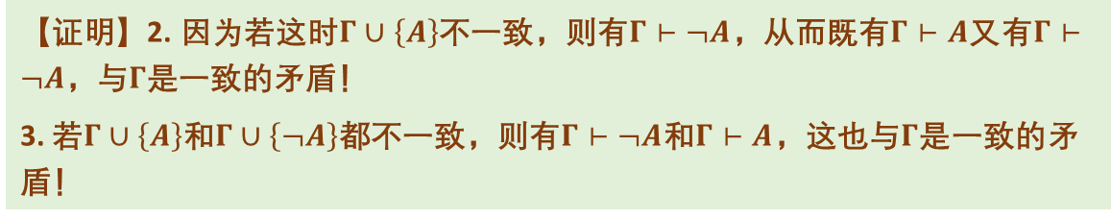
命题演算公理化系统的完全性
公式集一致性的一些性质
【定理】设$Γ$是公式集，$A$是公式
$Γ⊢A$当且仅当$Γ∪\left\{¬A\right\}$是不一致的；$Γ⊢¬A$当且仅当$Γ∪\left\{A\right\}$是不一致的
若$Γ$是一致的，且$Γ⊢A$，则$Γ∪\left\{A\right\}$也是一致的
若$Γ$是一致的，则或者$Γ∪\left\{A\right\}$是一致的，或者$Γ∪\left\{¬A\right\}$是一致的
【证明】2. 因为若这时$Γ∪\left\{A\right\}$不一致，则有$Γ⊢¬A$，从而既有$Γ⊢A$又有$Γ⊢¬A$，与$Γ$是一致的矛盾！
3. 若$Γ∪\left\{A\right\}$和$Γ∪\left\{¬A\right\}$都不一致，则有$Γ⊢¬A$和$Γ⊢A$，这也与$Γ$是一致的矛盾！
注意，当$Γ$是一致的时候，有可能$Γ∪\left\{A\right\}$和$Γ∪\left\{¬A\right\}$都是一致的，试举出这样的例子？
数理逻辑
第八讲 命题演算系统的元理论
2023年1月 26/44

Slide 27
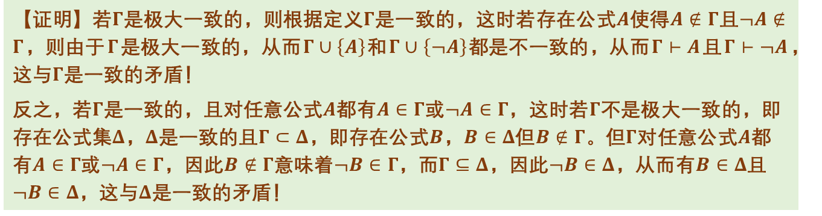
命题演算公理化系统的完全性
公式集的极大一致性
若公式集$Γ$是一致的，且它不是任何一致的公式集的真子集（即对任意公式集$Δ$，若$Δ$是一致的且$Γ⊆Δ$，则$Γ=Δ$），则称$Γ$是极大一致的(maximal consistent)。
【定理】公式集$Γ$是极大一致的当且仅当，$Γ$是一致的且对任意公式$A$，有$A∈Γ$或$¬A∈Γ$
【证明】若$Γ$是极大一致的，则根据定义$Γ$是一致的，这时若存在公式$A$使得$A∉Γ$且$¬A∉Γ$，则由于$Γ$是极大一致的，从而$Γ∪\left\{A\right\}$和$Γ∪\left\{¬A\right\}$都是不一致的，从而$Γ⊢A$且$Γ⊢¬A$，这与$Γ$是一致的矛盾！
反之，若$Γ$是一致的，且对任意公式$A$都有$A∈Γ$或$¬A∈Γ$，这时若$Γ$不是极大一致的，即存在公式集$Δ$，$Δ$是一致的且$Γ⊂Δ$，即存在公式$B$，$B∈Δ$但$B∉Γ$。但$Γ$对任意公式$A$都有$A∈Γ$或$¬A∈Γ$，因此$B∉Γ$意味着$¬B∈Γ$，而$Γ⊆Δ$，因此$¬B∈Δ$，从而有$B∈Δ$且$¬B∈Δ$，这与$Δ$是一致的矛盾！
数理逻辑
第八讲 命题演算系统的元理论
2023年1月 27/44

Slide 28
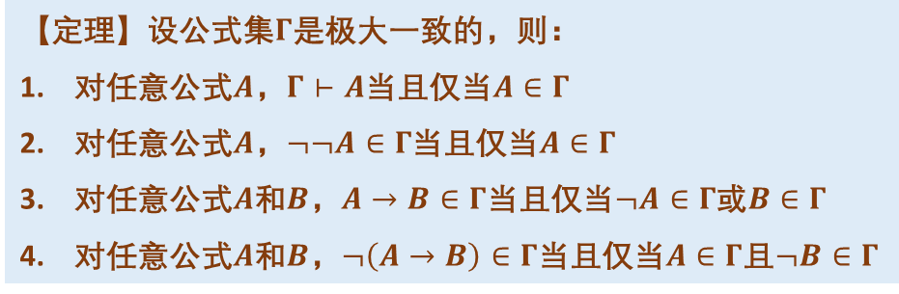
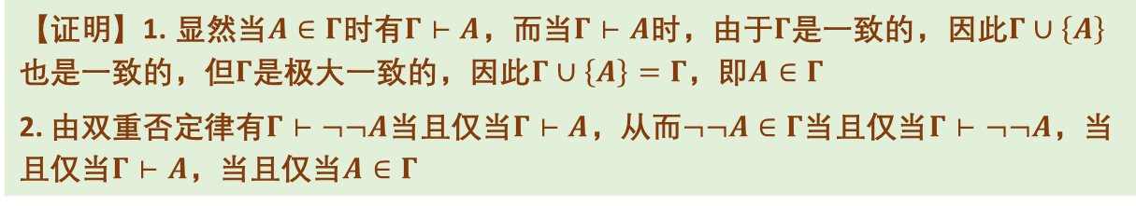
命题演算公理化系统的完全性
极大一致性的一些性质
上面定理表明，若公式集$Γ$是极大一致的，则对任意公式$A$，$A$和$¬A$恰有一个属于$Γ$
【定理】设公式集$Γ$是极大一致的，则：
对任意公式$A$，$Γ⊢A$当且仅当$A∈Γ$
对任意公式$A$，$¬¬A∈Γ$当且仅当$A∈Γ$
对任意公式$A$和$B$，$A→B∈Γ$当且仅当$¬A∈Γ$或$B∈Γ$
对任意公式$A$和$B$，$¬\left(A→B\right)∈Γ$当且仅当$A∈Γ$且$¬B∈Γ$
【证明】1. 显然当$A∈Γ$时有$Γ⊢A$，而当$Γ⊢A$时，由于$Γ$是一致的，因此$Γ∪\left\{A\right\}$也是一致的，但$Γ$是极大一致的，因此$Γ∪\left\{A\right\}=Γ$，即$A∈Γ$
2. 由双重否定律有$Γ⊢¬¬A$当且仅当$Γ⊢A$，从而$¬¬A∈Γ$当且仅当$Γ⊢¬¬A$，当且仅当$Γ⊢A$，当且仅当$A∈Γ$
数理逻辑
第八讲 命题演算系统的元理论
2023年1月 28/44

Slide 29
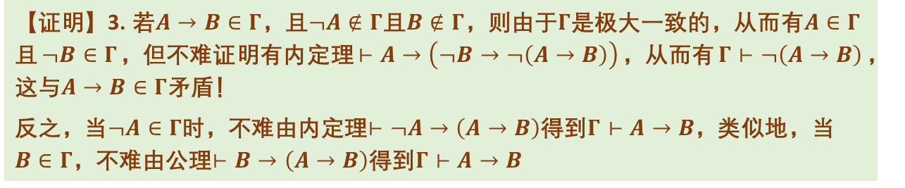

命题演算公理化系统的完全性
极大一致性的一些性质
【定理】设公式集$Γ$是极大一致的，则：
对任意公式$A$，$Γ⊢A$当且仅当$A∈Γ$
对任意公式$A$，$¬¬A∈Γ$当且仅当$A∈Γ$
对任意公式$A$和$B$，$A→B∈Γ$当且仅当$¬A∈Γ$或$B∈Γ$
对任意公式$A$和$B$，$¬\left(A→B\right)∈Γ$当且仅当$A∈Γ$且$¬B∈Γ$
【证明】3. 若$A→B∈Γ$，且$¬A∉Γ$且$B∉Γ$，则由于$Γ$是极大一致的，从而有$A∈Γ$且$¬B∈Γ$，但不难证明有内定理$⊢A→\left(¬B→¬\left(A→B\right)\right)$，从而有$Γ⊢¬\left(A→B\right)$，这与$A→B∈Γ$矛盾！
反之，当$¬A∈Γ$时，不难由内定理$⊢¬A→\left(A→B\right)$得到$Γ⊢A→B$，类似地，当$B∈Γ$，不难由公理$⊢B→\left(A→B\right)$得到$Γ⊢A→B$
数理逻辑
第八讲 命题演算系统的元理论
2023年1月 29/44

Slide 30
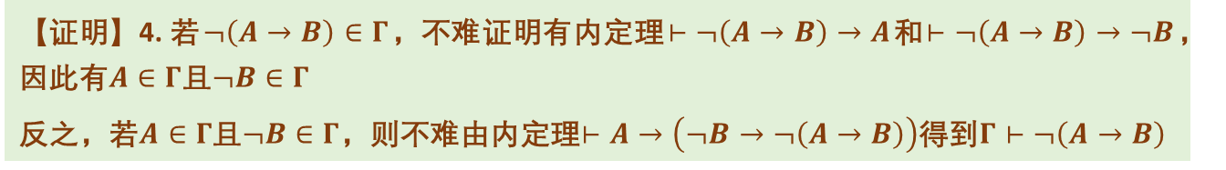
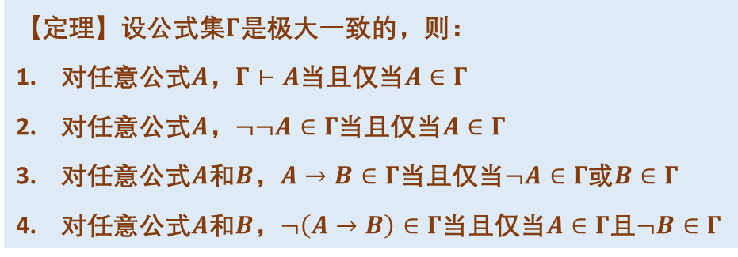
命题演算公理化系统的完全性
极大一致性的一些性质
【定理】设公式集$Γ$是极大一致的，则：
对任意公式$A$，$Γ⊢A$当且仅当$A∈Γ$
对任意公式$A$，$¬¬A∈Γ$当且仅当$A∈Γ$
对任意公式$A$和$B$，$A→B∈Γ$当且仅当$¬A∈Γ$或$B∈Γ$
对任意公式$A$和$B$，$¬\left(A→B\right)∈Γ$当且仅当$A∈Γ$且$¬B∈Γ$
【证明】4. 若$¬\left(A→B\right)∈Γ$，不难证明有内定理$⊢¬\left(A→B\right)→A$和$⊢¬\left(A→B\right)→¬B$，因此有$A∈Γ$且$¬B∈Γ$
反之，若$A∈Γ$且$¬B∈Γ$，则不难由内定理$⊢A→\left(¬B→¬\left(A→B\right)\right)$得到$Γ⊢¬\left(A→B\right)$
数理逻辑
第八讲 命题演算系统的元理论
2023年1月 30/44

Slide 31
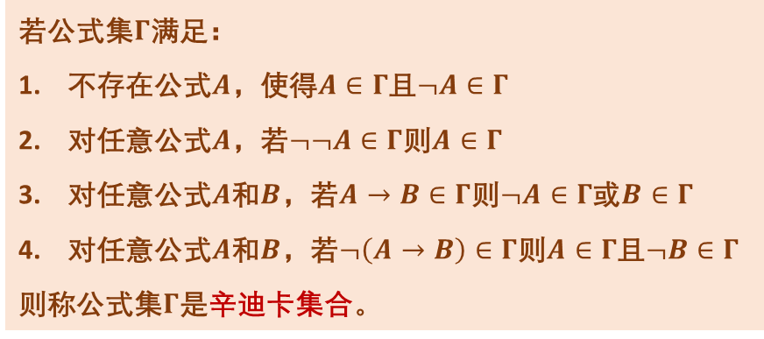
命题演算公理化系统的完全性
辛迪卡集合
若公式集$Γ$满足：
不存在公式$A$，使得$A∈Γ$且$¬A∈Γ$
对任意公式$A$，若$¬¬A∈Γ$则$A∈Γ$
对任意公式$A$和$B$，若$A→B∈Γ$则$¬A∈Γ$或$B∈Γ$
对任意公式$A$和$B$，若$¬\left(A→B\right)∈Γ$则$A∈Γ$且$¬B∈Γ$
则称公式集$Γ$是辛迪卡集合。
这与表列方法中提到的真值赋值要求集合是辛迪卡集合的条件没有本质差别！
任意极大一致公式集都是辛迪卡集合
【定理】若公式集$Γ$是辛迪卡集合，则$Γ$是可满足的
怎么证明？
数理逻辑
第八讲 命题演算系统的元理论
2023年1月 31/44

Slide 32
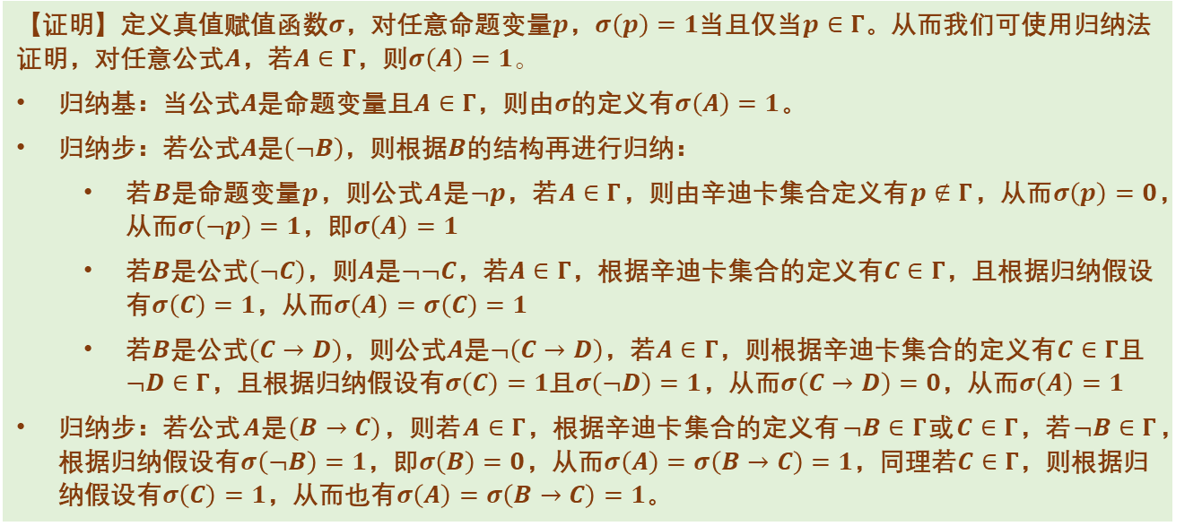
命题演算公理化系统的完全性
辛迪卡集合的可满足性
【定理】若公式集$Γ$是辛迪卡集合，则$Γ$是可满足的
【证明】定义真值赋值函数$σ$，对任意命题变量$p$，$σ\left(p\right)=1$当且仅当$p∈Γ$。从而我们可使用归纳法证明，对任意公式$A$，若$A∈Γ$，则$σ\left(A\right)=1。$
归纳基：当公式$A$是命题变量且$A∈Γ$，则由$σ$的定义有$σ\left(A\right)=1$。
归纳步：若公式$A$是$\left(¬B\right)$，则根据$B$的结构再进行归纳：
若$B$是命题变量$p$，则公式$A$是$¬p$，若$A∈Γ$，则由辛迪卡集合定义有$p∉Γ$，从而$σ\left(p\right)=0$，从而$σ\left(¬p\right)=1$，即$σ\left(A\right)=1$
若$B$是公式$\left(¬C\right)$，则$A$是$¬¬C$，若$A∈Γ$，根据辛迪卡集合的定义有$C∈Γ$，且根据归纳假设有$σ\left(C\right)=1$，从而$σ\left(A\right)=σ\left(C\right)=1$
若$B$是公式$\left(C→D\right)$，则公式$A$是$¬\left(C→D\right)$，若$A∈Γ$，则根据辛迪卡集合的定义有$C∈Γ$且$¬D∈Γ$，且根据归纳假设有$σ\left(C\right)=1$且$σ\left(¬D\right)=1$，从而$σ\left(C→D\right)=0$，从而$σ\left(A\right)=1$
归纳步：若公式$A$是$\left(B→C\right)$，则若$A∈Γ$，根据辛迪卡集合的定义有$¬B∈Γ$或$C∈Γ$，若$¬B∈Γ$，根据归纳假设有$σ\left(¬B\right)=1$，即$σ\left(B\right)=0$，从而$σ\left(A\right)=σ\left(B→C\right)=1$，同理若$C∈Γ$，则根据归纳假设有$σ\left(C\right)=1$，从而也有$σ\left(A\right)=σ\left(B→C\right)=1$。
数理逻辑
第八讲 命题演算系统的元理论
2023年1月 32/44

Slide 33
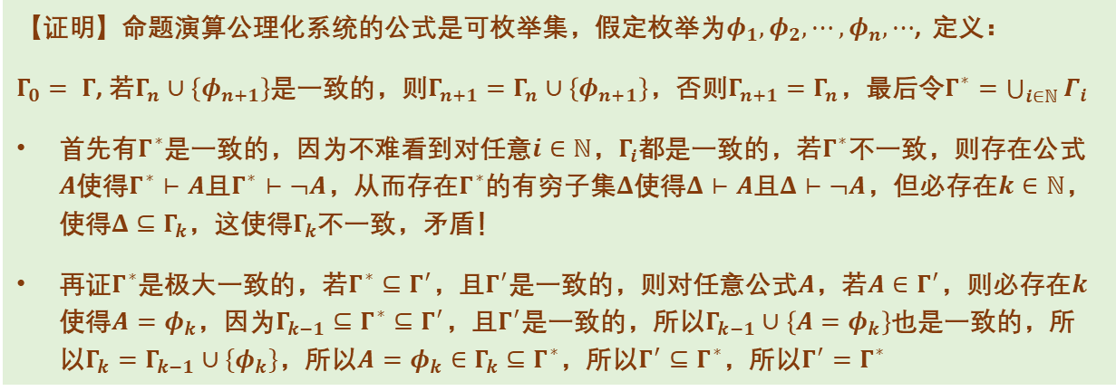
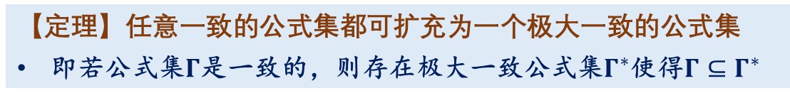
命题演算公理化系统的完全性
林登鲍姆(Lindenbaum)引理
【定理】任意一致的公式集都可扩充为一个极大一致的公式集
即若公式集$Γ$是一致的，则存在极大一致公式集$Γ^{∗}$使得$Γ⊆Γ^{∗}$
【证明】命题演算公理化系统的公式是可枚举集，假定枚举为$φ_{1}, φ_{2}, ⋯, φ_{n}, ⋯$, 定义：
$Γ_{0}= Γ$, 若$Γ_{n}∪\left\{φ_{n+1}\right\}$是一致的，则$Γ_{n+1}=Γ_{n}∪\left\{φ_{n+1}\right\}$，否则$Γ_{n+1}=Γ_{n}$，最后令$Γ^{∗}=\bigcup_{i∈ℕ}{Γ_{i}}$
首先有$Γ^{∗}$是一致的，因为不难看到对任意$i∈ℕ$，$Γ_{i}$都是一致的，若$Γ^{∗}$不一致，则存在公式$A$使得$Γ^{∗}⊢A$且$Γ^{∗}⊢¬A$，从而存在$Γ^{∗}$的有穷子集$Δ$使得$Δ⊢A$且$Δ⊢¬A$，但必存在$k∈ℕ$，使得$Δ⊆Γ_{k}$，这使得$Γ_{k}$不一致，矛盾！
再证$Γ^{∗}$是极大一致的，若$Γ^{∗}⊆Γ^{′}$，且$Γ^{′}$是一致的，则对任意公式$A$，若$A∈Γ^{′}$，则必存在$k$使得$A=φ_{k}$，因为$Γ_{k−1}⊆Γ^{∗}⊆Γ^{′}$，且$Γ^{′}$是一致的，所以$Γ_{k−1}∪\left\{A=φ_{k}\right\}$也是一致的，所以$Γ_{k}=Γ_{k−1}∪\{φ_{k}\}$，所以$A=φ_{k}∈Γ_{k}⊆Γ^{∗}$，所以$Γ^{′}⊆Γ^{∗}$，所以$Γ^{′}=Γ^{∗}$
数理逻辑
第八讲 命题演算系统的元理论
2023年1月 33/44

Slide 34
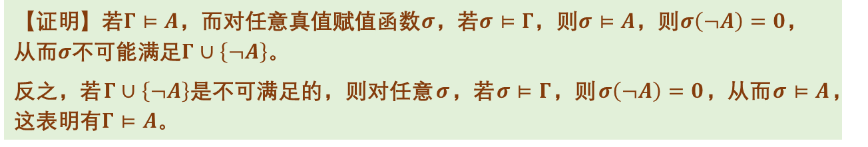
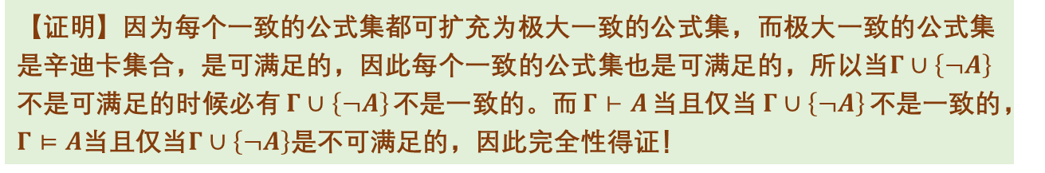
命题演算公理化系统的完全性
命题演算公理化系统的完全性
【引理】对公式集$Γ$和公式$A$，$Γ⊨A$当且仅当$Γ∪\left\{¬A\right\}$是不可满足的
【证明】若$Γ⊨A$，而对任意真值赋值函数$σ$，若$σ⊨Γ$，则$σ⊨A$，则$σ\left(¬A\right)=0$，从而$σ$不可能满足$Γ∪\left\{¬A\right\}$。
反之，若$Γ∪\left\{¬A\right\}$是不可满足的，则对任意$σ$，若$σ⊨Γ$，则$σ\left(¬A\right)=0$，从而$σ⊨A$，这表明有$Γ⊨A$。
【定理】命题演算公理化系统$𝓟$的完全性：对公式集$Γ$和$A$，若$Γ⊨A$则$Γ⊢A$
【证明】因为每个一致的公式集都可扩充为极大一致的公式集，而极大一致的公式集是辛迪卡集合，是可满足的，因此每个一致的公式集也是可满足的，所以当$Γ∪\left\{¬A\right\}$不是可满足的时候必有$Γ∪\left\{¬A\right\}$不是一致的。而$Γ⊢A$当且仅当$Γ∪\left\{¬A\right\}$不是一致的，$Γ⊨A$当且仅当$Γ∪\left\{¬A\right\}$是不可满足的，因此完全性得证！
数理逻辑
第八讲 命题演算系统的元理论
2023年1月 34/44

Slide 35
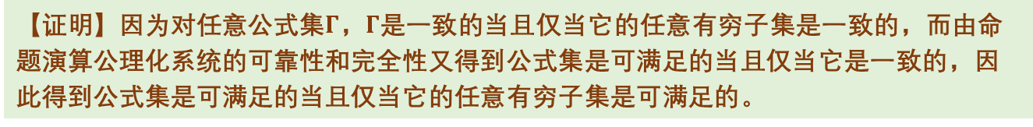
命题演算公理化系统的完全性
命题逻辑的紧致性
由命题演算公理化系统的可靠性和完全性得到：公式集$Γ$是可满足的当且仅当它是一致的
【推论】命题逻辑的紧致性(compactness)：公式集$Γ$是可满足的当且仅当它的任意有穷子集是可满足的
【证明】因为对任意公式集$Γ$，$Γ$是一致的当且仅当它的任意有穷子集是一致的，而由命题演算公理化系统的可靠性和完全性又得到公式集是可满足的当且仅当它是一致的，因此得到公式集是可满足的当且仅当它的任意有穷子集是可满足的。
最后，命题演算公理化系统$𝓟$也是可判定的(decidable)，对公式$A$，可通过构造真值表来判定它是否是内定理，如果是内定理，还可构造它在系统$𝓟$中的证明！
数理逻辑
第八讲 命题演算系统的元理论
2023年1月 35/44

Slide 36
内容提要
命题演算系统元理论概述
命题演算公理化系统的可靠性
命题演算公理化系统的完全性
命题演算公理化系统公理的独立性
数理逻辑
第八讲 命题演算系统的元理论
2023年1月 36/44

Slide 37
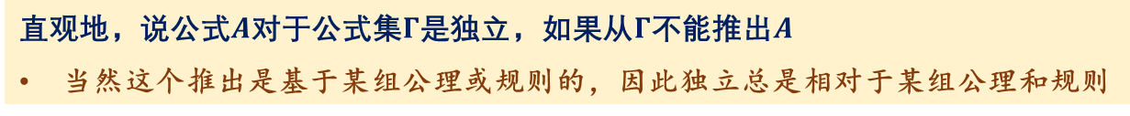
命题演算公理化系统公理的独立性
公理独立性的含义
直观地，说公式$A$对于公式集$Γ$是独立，如果从$Γ$不能推出$A$
当然这个推出是基于某组公理或规则的，因此独立总是相对于某组公理和规则
说命题演算公理化系统的某条公理是独立的，如果它不能通过其他公理和分离规则证明
即这条公理不存在一个证明序列，其中只用到其他公理的实例和分离规则
如果命题演算公理化系统的所有公理都是独立的，则称这个系统具有独立性
从某种意义上就是说，我们使用了最少的公理和规则来进行推演
通常一个演算系统必须具有可靠性，最好具有完全性，独立性则是最次要的
独立性通常会使得推演过程缺乏明确的思路，需要很多的技巧
通常只研究具有很少的最初联结词，比较少公理和规则的命题演算系统的独立性，以体现人们对“公理化”思想的比较极致化的运用
数理逻辑
第八讲 命题演算系统的元理论
2023年1月 37/44

Slide 38
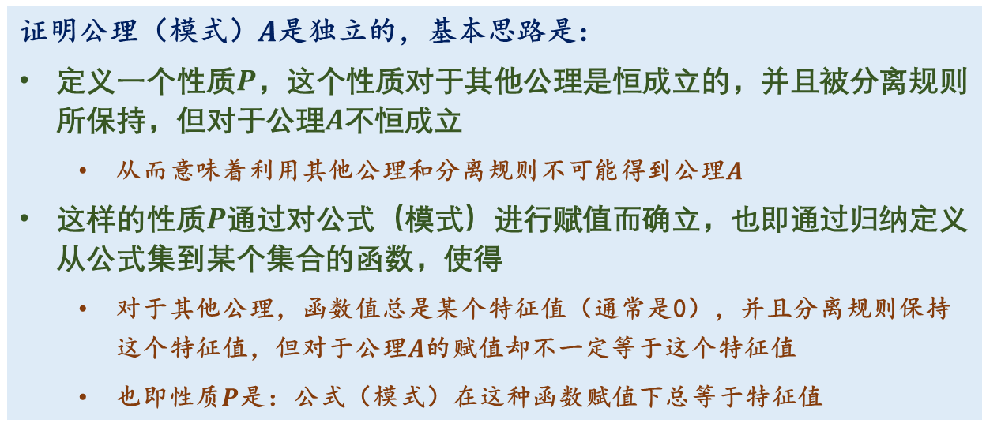
命题演算公理化系统公理的独立性
证明公理独立性的思路
证明公理（模式）$A$是独立的，基本思路是：
定义一个性质$P$，这个性质对于其他公理是恒成立的，并且被分离规则所保持，但对于公理$A$不恒成立
从而意味着利用其他公理和分离规则不可能得到公理$A$
这样的性质$P$通过对公式（模式）进行赋值而确立，也即通过归纳定义从公式集到某个集合的函数，使得
对于其他公理，函数值总是某个特征值（通常是0），并且分离规则保持这个特征值，但对于公理$A$的赋值却不一定等于这个特征值
也即性质$P$是：公式（模式）在这种函数赋值下总等于特征值
数理逻辑
第八讲 命题演算系统的元理论
2023年1月 38/44

Slide 39
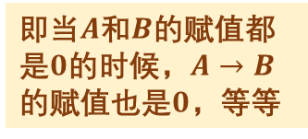
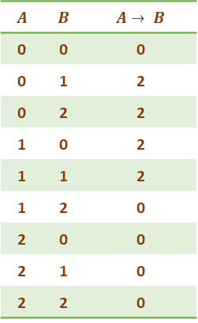
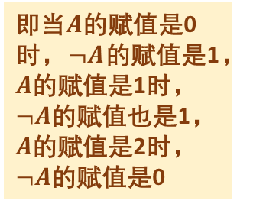
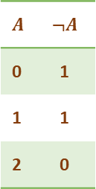
命题演算公理化系统公理的独立性
命题演算公理化系统$𝒫$的独立性
【引理】公理A1：$⊢A→\left(B→A\right)$，相对于A2和A3是独立的
【证明】定义对公式的一种赋值方式：命题变量可赋$0, 1$或$2$这三个值的任意一个，而公式$¬A$的赋值方式由下面左边的表定义，公式$A→B$的赋值方式由下面右边的表定义。
$$A$$ | $$B$$ | $$A→ B$$
0 | 0 | 0
0 | 1 | 2
0 | 2 | 2
1 | 0 | 2
1 | 1 | 2
1 | 2 | 0
2 | 0 | 0
2 | 1 | 0
2 | 2 | 0
即当$A$和$B$的赋值都是$0$的时候，$A→B$的赋值也是$0$，等等
$$A$$ | $$¬A$$
0 | 1
1 | 1
2 | 0
即当$A$的赋值是0时，$¬A$的赋值是1，$A$的赋值是1时，$¬A$的赋值也是1，$A$的赋值是2时，$¬A$的赋值是0
为什么给公式的赋值是0, 1, 2？为什么不赋值0或1，或者赋0,1,2,3呢？
数理逻辑
第八讲 命题演算系统的元理论
2023年1月 39/44

Slide 40






命题演算公理化系统公理的独立性
命题演算公理化系统$𝒫$的独立性
【引理】公理A1：$⊢A→\left(B→A\right)$，相对于A2和A3是独立的
【证明】对于上面定义的赋值方式，计算三个公理模式的赋值结果如下，可看到公理A2和A3的结果总是0，而公理A1不总是0，且显然当公式$A$和$A→B$的赋值是0时，按照表中赋值规则，公式$B$的赋值必是0，因此公理A1不可能由A2和A3通过分离规则得到。
$$A$$ | $$B$$ | $$A→ B$$
0 | 0 | 0
0 | 1 | 2
0 | 2 | 2
1 | 0 | 2
1 | 1 | 2
1 | 2 | 0
2 | 0 | 0
2 | 1 | 0
2 | 2 | 0
$$A$$ | $$¬A$$
0 | 1
1 | 1
2 | 0
我们编写程序完成这个繁琐的计算，其中~表示$¬$，->表示$→$
数理逻辑
第八讲 命题演算系统的元理论
2023年1月 40/44

Slide 41





命题演算公理化系统公理的独立性
命题演算公理化系统$𝒫$的独立性
【引理】公理A2：$⊢\left(A→\left(B→C\right)\right)→(\left(A→B\right)→\left(A→C\right))$，相对于A1和A3独立
【证明】类似公理A1的独立性证明，我们只需列出这时$¬$和$→$的赋值方法，以及在这种赋值方法下三个公理模式的赋值计算结果即可。
$$A$$ | $$B$$ | $$A→ B$$
0 | 0 | 0
0 | 1 | 2
0 | 2 | 2
1 | 0 | 0
1 | 1 | 2
1 | 2 | 0
2 | 0 | 0
2 | 1 | 0
2 | 2 | 0
$$A$$ | $$¬A$$
0 | 1
1 | 1
2 | 0
数理逻辑
第八讲 命题演算系统的元理论
2023年1月 41/44

Slide 42






命题演算公理化系统公理的独立性
命题演算公理化系统$𝒫$的独立性
【引理】公理A3：$⊢\left(¬B→¬A\right)→(A→B)$，相对于A1和A2独立
【证明】类似公理A1的独立性证明，我们只需列出这时$¬$和$→$的赋值方法，以及在这种赋值方法下三个公理模式的赋值计算结果即可。
$$A$$ | $$B$$ | $$A→ B$$
0 | 0 | 0
0 | 1 | 2
0 | 2 | 2
1 | 0 | 0
1 | 1 | 0
1 | 2 | 0
2 | 0 | 0
2 | 1 | 0
2 | 2 | 0
$$A$$ | $$¬A$$
0 | 1
1 | 0
2 | 2
对$¬$和$→$的赋值方法的最基本要求是什么？
数理逻辑
第八讲 命题演算系统的元理论
2023年1月 42/44

Slide 43

总结
总结
命题演算系统的元理论
命题演算系统的元理论研究命题演算系统的整体性质，特别是它与命题逻辑公式语义模型之间的关系
命题演算公理化系统的可靠性是指当$Γ⊢A$时有$Γ⊨A$
命题演算公理化系统的完全性是指当$Γ⊨A$时有$Γ⊢A$
命题演算公理化系统公理的独立性是指每条公理都不能由其他公理得到
学习这一部分的目标
进一步理解可靠性、完全性、独立性等概念的含义
能独立证明命题演算公理化系统的可靠性、完全性和公理的独立性
数理逻辑
第八讲 命题演算系统的元理论
2023年1月 43/44

Slide 44


作业
作业
数理逻辑
第八讲 命题演算系统的元理论
2023年1月 44/44

Slide 45
谢谢大家！
有什么问题和建议请及时反馈给老师！
数理逻辑
第八讲 命题演算系统的元理论
2023年1月

